Slide 1
Организация и проведение занятий внеурочной деятельности по английскому языку в начальной школе (из опыта работы) МБОУ «СОШ №10» г.Абакана Учитель английского языка: Ситникова Оксана Владимировна

Slide 2
Знание языков относится к основным навыкам, владение которыми, должно стать правилом для каждого человека.
Изучение языков, необходимо поддерживать уже в раннем детстве. Таким образом, перед школой встают новые задачи, одна из которых - раннее обучение двум или более языкам.
Внеурочная деятельность является составной частью учебно-воспитательного процесса в школе, одной из форм организации свободного времени учащихся.
Особую роль в образовании обучающихся внеурочная деятельность играет в соответствии с Федеральным государственным образовательным стандартом начального общего образования (ФГОС НОО).

Slide 3
Целью внеурочной деятельности является:
Развитие способностей ребёнка и формирование универсальных учебных действий, таких как:
Целеполагание;
Планирование;
Прогнозирование;
Контроль;
Коррекция;
Оценка;
Саморегуляция через игровую и проектную
деятельность посредством английского языка.
Задачи:
Обучающие
Развивающие
Воспитательные

Slide 4
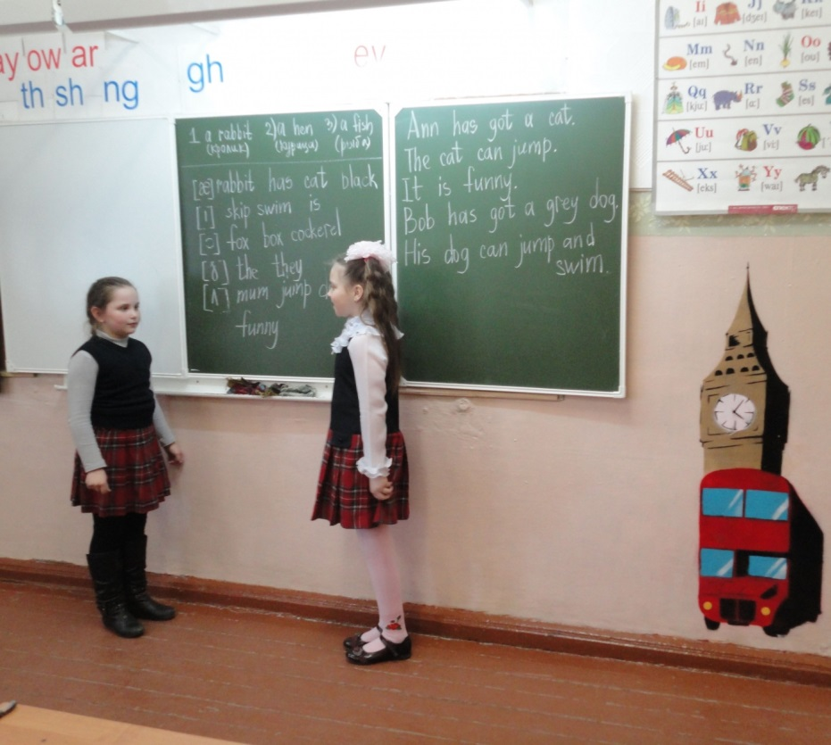
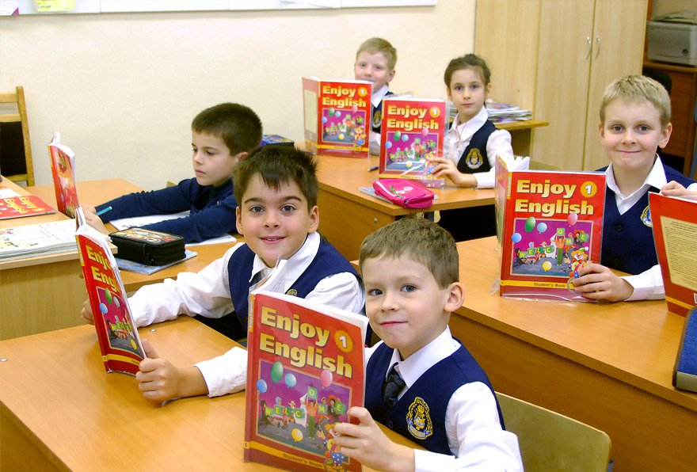
Внеурочная деятельность по английскому языку основывается на трёх формах:
Индивидуальной;
Групповой;
массовой (выступления, спектакли, конкурсы).

Slide 5
Языковая и речевая компетенция тренировались и совершенствовались в процессе выполнения заданий различного формата:
1. Речевые и фонетические разминки.
2. Стихотворные примеры, рифмовки.
3. Игры, ролевые игры, инсценировки.
4. Рисование. (Развитие мелкой моторики).
5. Просмотр мультфильмов с целью аудирования и обогащения словарного запаса.
6. Разучивание песенок на английском языке.
7. Формулы речевого этикета.
8. Упражнений на релаксацию, концентрацию внимания, развитие воображения.

Slide 6
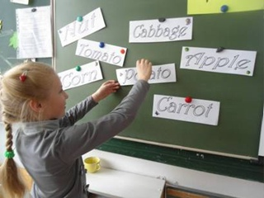
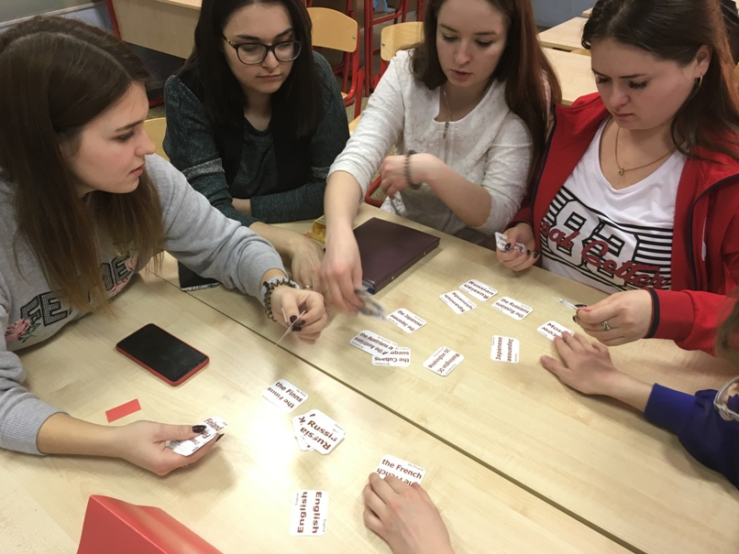
Игровая деятельность
«Игра является не отдельным фрагментом учебного занятия, а принципом, пронизывающим все обучение.»
Г.А. Китайгородская

Slide 7
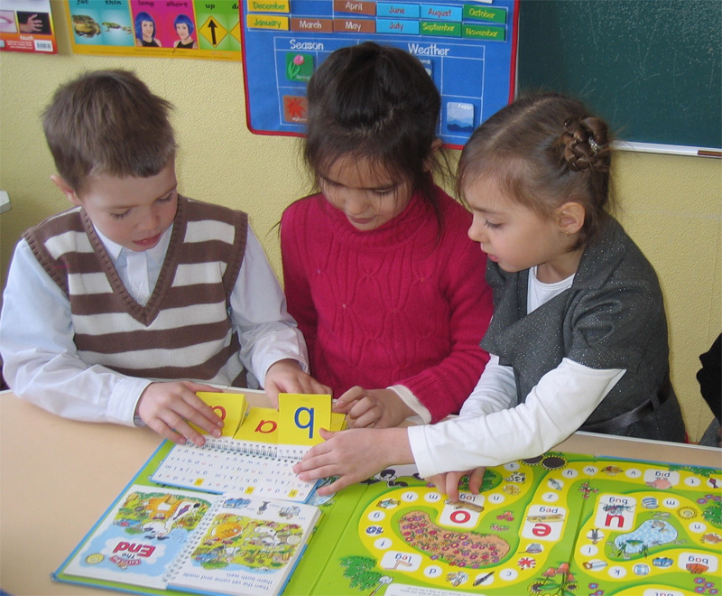
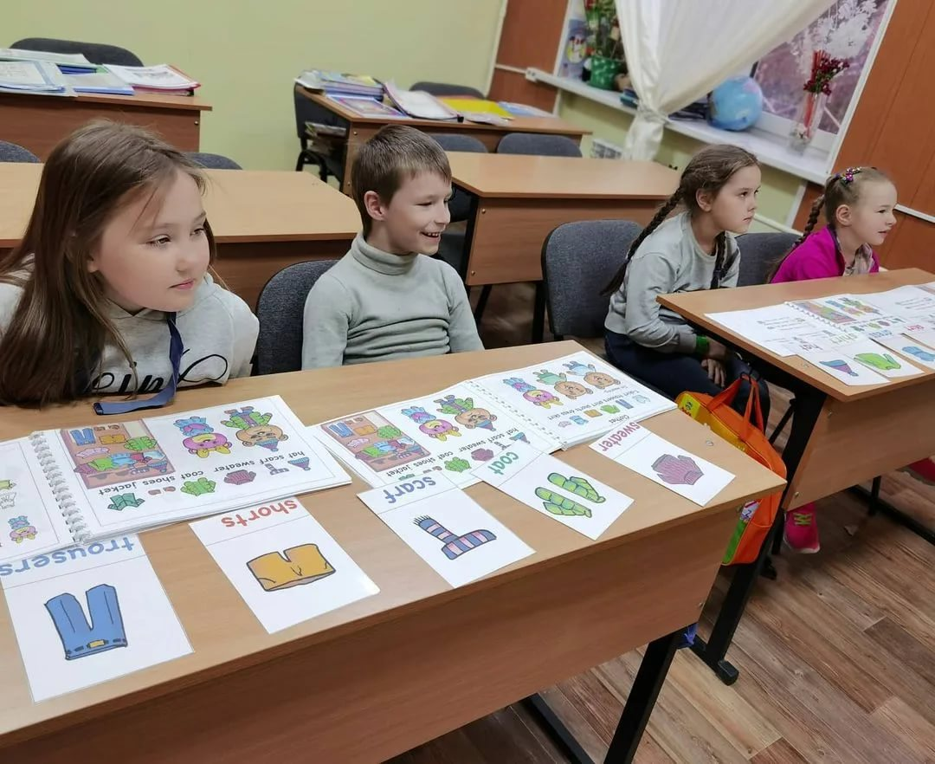
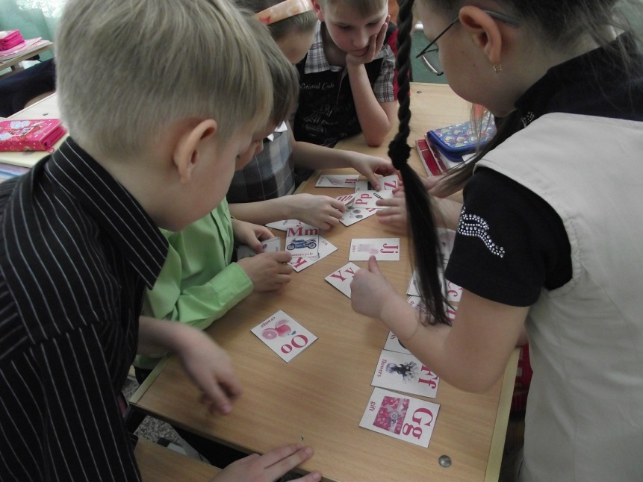
ИГРЫ:
1. Слышу – не слышу
2. Цвета
3. Договорки
4. Озвучивание картинки
5. Рассказ по рисунку
6. Волшебное зеркало
7. Simon says
8. Toy Shop
9. В зоопарке
10. Игра в мяч.

Slide 8
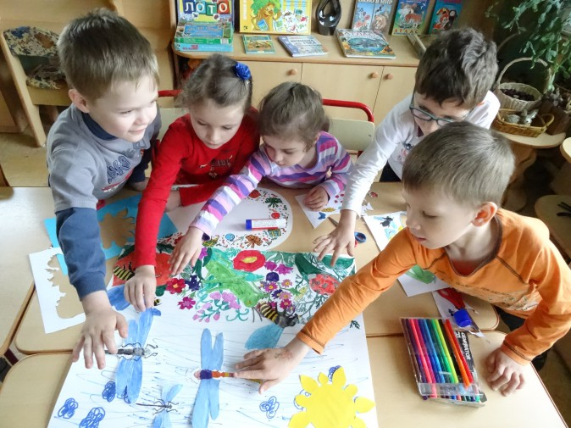
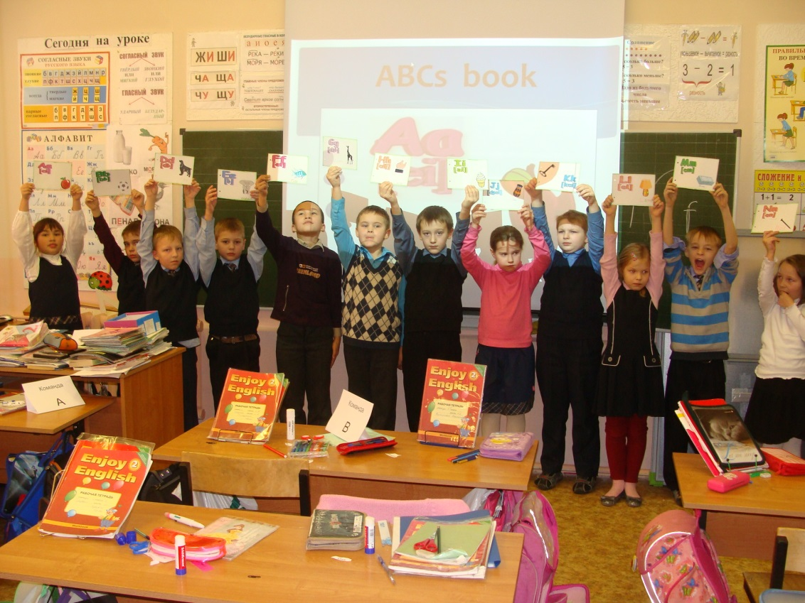
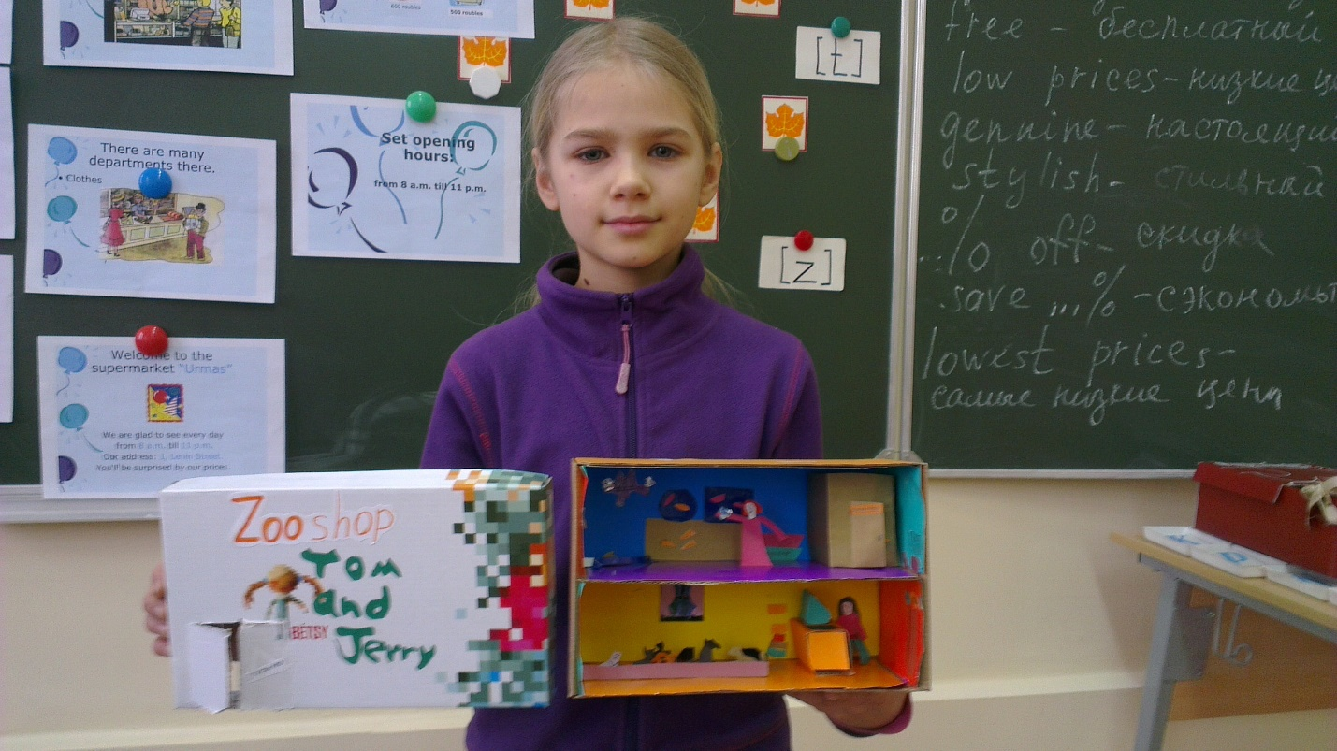
Изобразительная деятельность

Slide 9
Групповая работа:
КВН «Ты преуспеваешь в английском?»
Встречаем лесных гостей. Отгадай загадку о них
Инсценировка сказки «Репка»
Разучивание и исполнение детских английских песенок
Урок – забавный английский с Микки Маусом
Игры
Урок подведение итогов. Самый активный участник

Slide 10
В процессе изучения иностранного языка у ДЕТЕЙ сформировались:
1. Личностные результаты освоения учебного предмета; 2. Метапредметные; 3. Предметные.

Slide 11
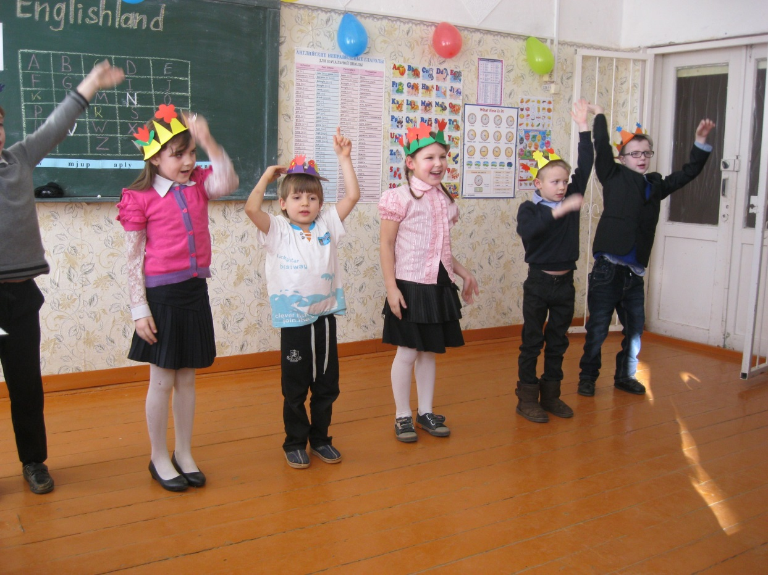
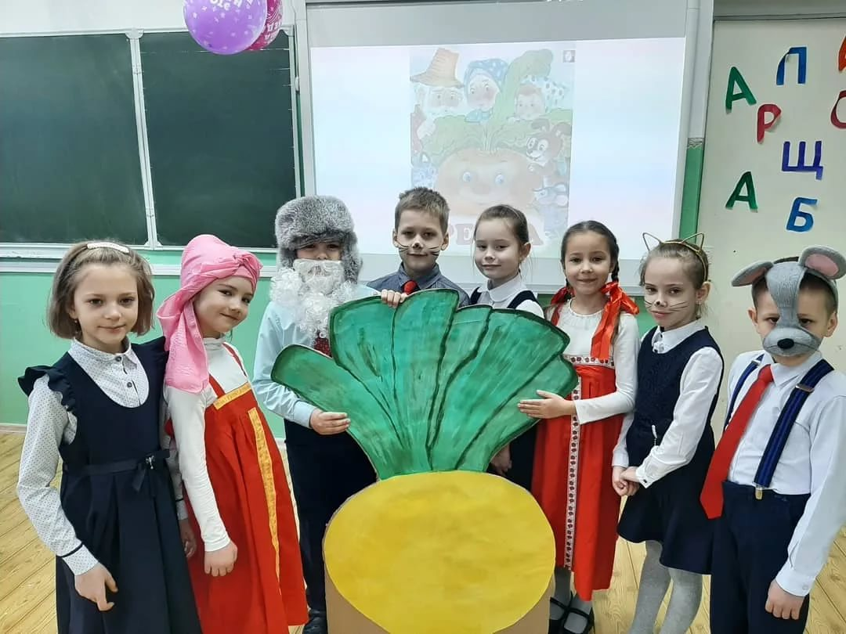
Сказки – замечательное средство приобщения детей к культуре народов, к развитию речи.

Slide 12
Советы для изучения английского языка
Учите только фразами
Используйте музыку и песни
Научите другого

Slide 13
Выбирайте для себя то, что хорошо работает именно у вас, то, что находит отклик в душе и помните, что самый главный методический приём - это любовь к детям и своей профессии!

Slide 14
МБОУ «Средняя Общеобразовательная школа №10» г. АБАКАНА
СПАСИБО!
2021 г.

